Slide 1
Android Projekt
Hallgató:Boga Áron

Slide 2
Projekt témája és megvalósítása:
Az applikációm filmek nyilvántartására szolgál
A szerver oldalt Laravel backendel oldottam meg
Művletek: GET, POST, PUT, DELETE
Általam használt elemek:
ListView
LinearLayaut
ConstraintLayaut
TextView

Slide 3
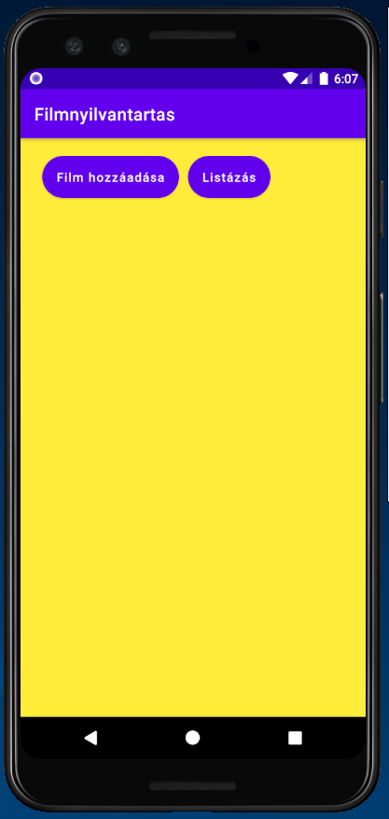
Bemutatás:
Ez a főoldal

Slide 4
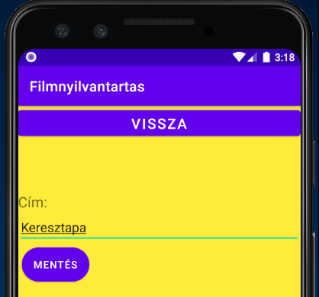

Bemutatás:
Ha rámegyünk erre a gombra:
Akkor ez jelenik meg:
Itt megkell adnunk a beviini kívánt film címét és rányomni a Mentés gombra

Slide 5

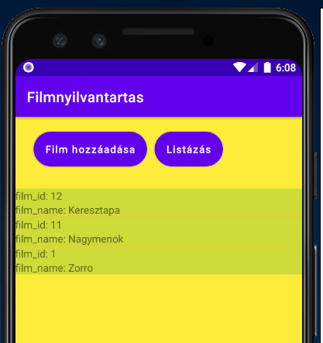
Bemutatás:
Ha visszamegyünk és rákattintunk a gombra
Ez fog megjelenni:

Slide 6
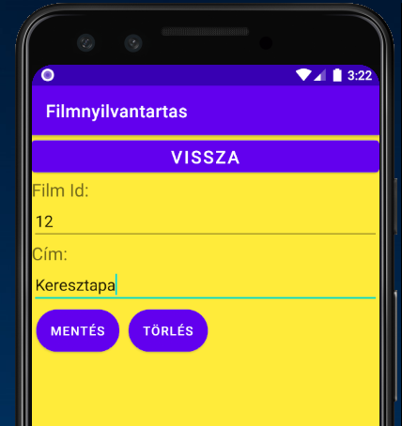
Bemutatás:
Ha rákattintunk egyik Filmre ez jön elő:
Itt tudjuk módosítani vagy törölni a filmet

